Slide 1
Strategi Pemasaran Digital Dengan Media Sosial Online

Slide 2
Pokok Bahasan
Pemasaran Digital
Pentingnya Media Sosial
Perencanaan Strategi Pemasaran Digital Dengan Media Sosial
Kalender Media Sosial
Perangkat Pendukung Pemasaran Digital Dengan Media Sosial

Slide 3
Pemasaran Digital
Pemasaran Digital atau Digital Marketing adalah istilah umum untuk pemasaran bertarget, terukur dan interaktif dari produk atau jasa menggunakan teknologi digital untuk mencapai, mengubah, mengarah ke pelanggan dan mempertahankan mereka.
Tujuan utamanya adalah untuk mempromosikan merek, membangun preferensi dan meningkatkan penjualan melalui berbagai pemasaran digital Teknik.

Slide 4
Pentingnya Media Sosial
Membuka hubungan baru dengan mudahnya berinteraksi dalam membahas topik dan kesukaan pelanggan.
Membentuk sekutu peningkat reputasi dalam social media dengan memberikan reputasi dan penghargaan.
Meningkatkan rangking SEO di goolge dengan memasang link posting di media social ke website anda
Iklan yang mendua karena media social memiliki kemampuan koneksi dengan banyak orang di dunia online
Loyalitas pelanggan yang telah mengikuti dan berinteraksi dengan akun Anda di mesia social dapat merekomendasikan produk Anda di lingkungan pertemanan para pelanggan
Analisis data dapat mudah didapatkan dengan memonitoring hasil pemasangan link artikel atau ikaln dan demografi pelanggan yang memberi respon baik berupa rekomendasi maupun interaksi dalam edial social anda seperti fans, group, hastags.

Slide 5
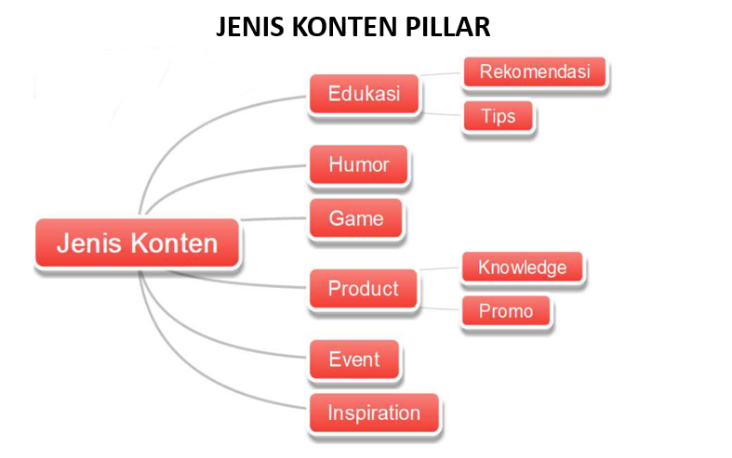

Slide 6
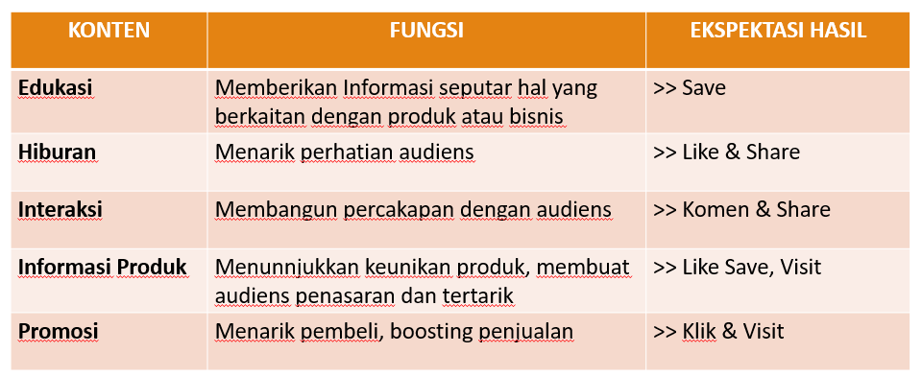

Slide 7
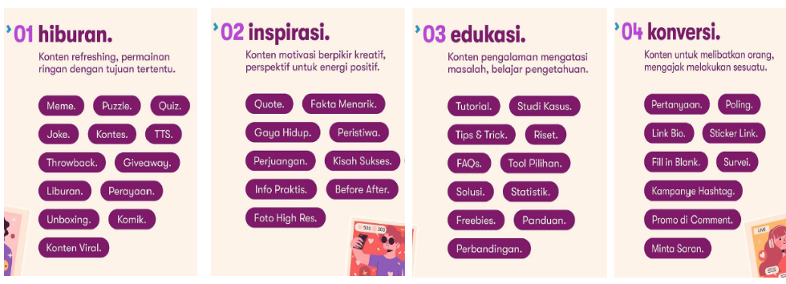
JENIS KONTEN

Slide 8
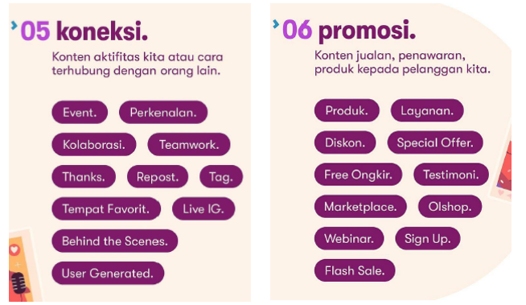
JENIS KONTEN

Slide 9


Slide 10
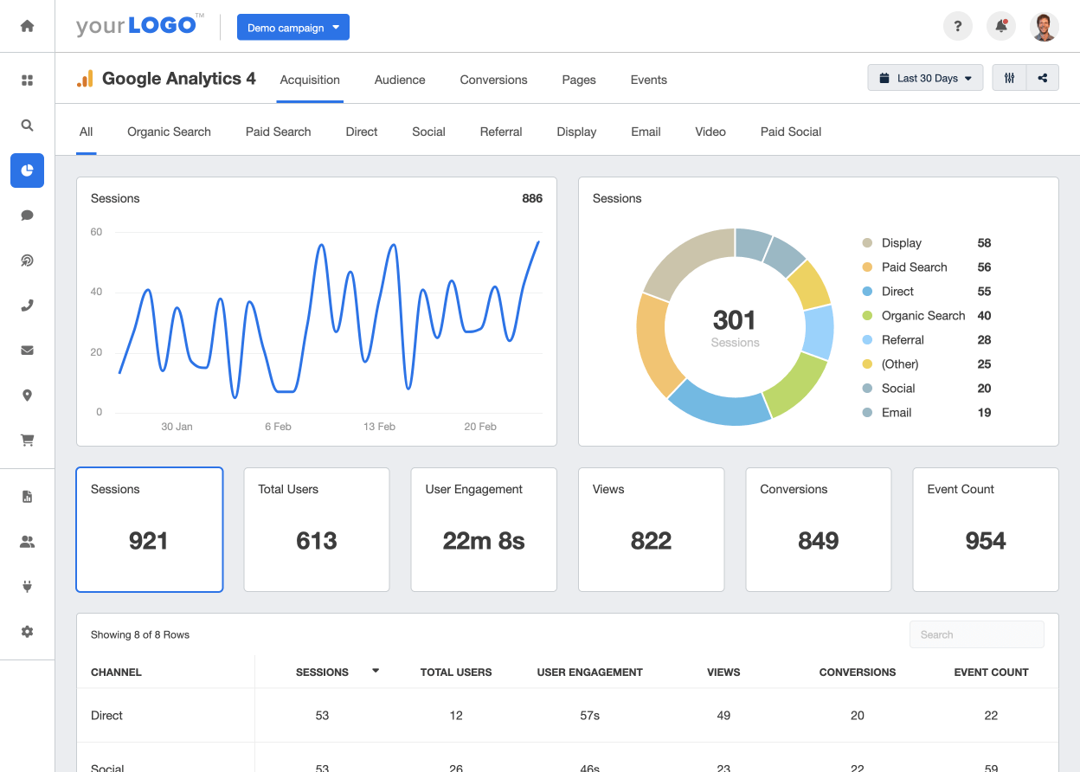

Slide 11
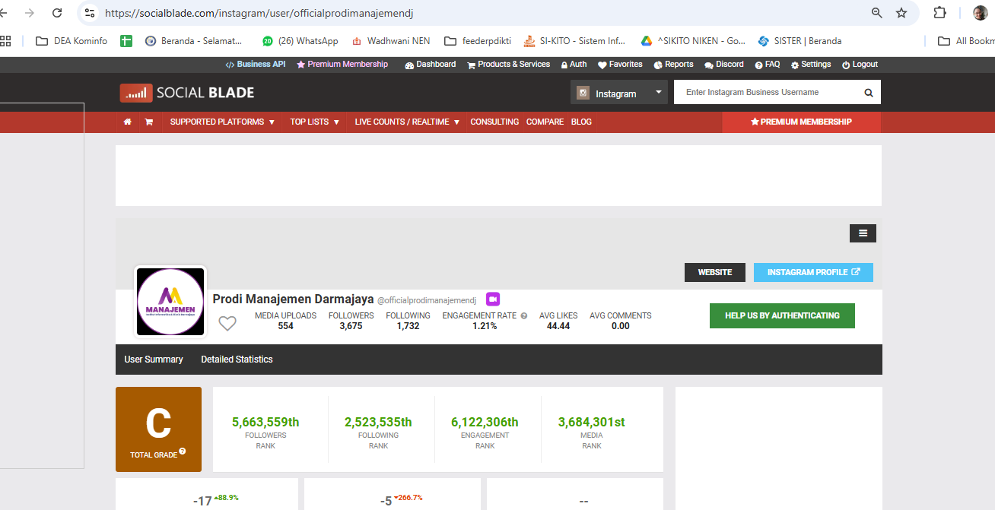

Slide 12
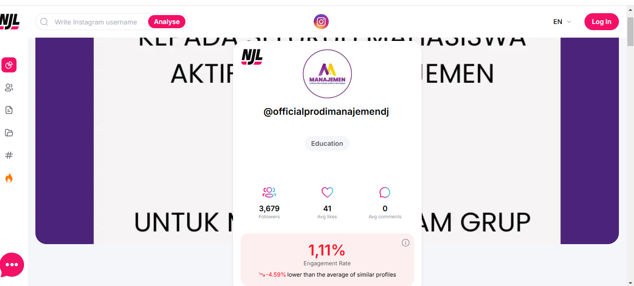

Slide 13
